Slide 1
Dieetleer
dieet: voeding die om medische redenen wordt voorgeschreven, aan specifieke eisen moet voldoen, ten behoeve van een individu.
rol MVZ-er: cliënt ondersteunen bij het volhouden, samenstellen, bereiden en serveren van het dieet.

Slide 2
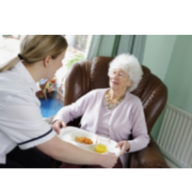
Enkelvoudige en samengestelde dieten
Enkelvoudig: de voeding is op 1 punt aangepast. Bv. een natriumbeperkt dieet
Samengesteld: de voeding is op meer dan 1 punt aangepast. Bv. natriumbeperkt en cholesterolbeperkt

Slide 3
Verschillende soorten dieten
voedingsstof beperkende ( - )
voedingsstof verrijkende ( + )
voedingsstof vrije ( 0 )
voeding met afwijkende consistentie

Slide 4
voedingsstof beperkende diëten
energie beperkt,
cholesterol beperkt,
eiwit beperkt,
lactose beperkt,
natrium beperkt

Slide 5
energiebeperkt dieet
minder energie via de voeding en meer energie verbruiken
weinig energieleverende stoffen (vet, koolhydraten, alcohol)
veel verbruiken door bewegen
veel vezels en water drinken
eet langzaam en kauw goed
eet op vaste tijden en plaatsen

Slide 6
let op: frisdrank en vruchtensap leveren ongemerkt veel energie. Lightproducten en halvaproducten zijn niet altijd gezond en slankmakend
maaltijdvervangers hebben over het algmeen geen blijvend resultaat!

Slide 7
cholesterolbeperkt dieet
te hoog cholesterol in bloed: risico hart- en vaatziekten
LDL (slecht, veroorzaakt verstopping in bloedvaten) en HDL (goed, voert teveel cholesterol af naar lever)
dieet bevat minder cholesterol en minder verzadigd vet, meer onverzadigd vet (olie, vette vis)
houdt het gewicht op peil
Beperk:
volle zuivelproducten,
kaas, vet vlees, koek,
roomboter, gebak
advocaat, eidooier
slagroom, roomijs

Slide 8
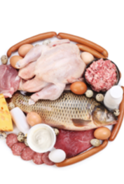
eiwitbeperkt dieet
bij nierziekten ( chronische nierinsufficiëntie) en leverziekten (levercirrose)
producten met veel eiwitten: vlees, vis, kaas, zuivel, eieren, sojaproducten, noten
wel mogen producten met plantaardige eiwitten als: brood, beschuit, aardappelen, pastasoorten, rijst

Slide 9
lactosebeperkt dieet
bij lactose intolerantie (vaak wordt kleine hoeveelheid lactose wel verdragen)
klachten: buikpijn, krampen, misselijkheid, opgezette buik, winderigheid, diarree
lactose zit in melk en melkproducten, smeerkaas, franse kaas, geitenkaas, slagroom, zure room, crème fraîche
in harde Hollandse kaas zit geen lactose! Kwark kan ook gebruikt worden

Slide 10
natriumbeperkt dieet
bij hartfalen, nierfunctiestoornissen en oedeem
gebruik geen keukenzout, vermijd kant- en klare producten en halffabrikaten. Deze bevatten meestal veel zout.
pas ook op met hartige producten als chips en gezouten pinda`s
maak gebruik van verse kruiden en specerijen om de voeding toch een lekkere smaak te geven. Kaliumzout kan soms beperkt gebruikt worden.

Slide 11
voedingsstof verrijkte diëten
energieverrijkt,
eiwitverrijkt,
vezelverrijkt

Slide 12
energie verrijkt dieet
gaat vaak samen met eiwitverrijkt dieet
na grote operatie, kanker, eetstoornis, ondervoeding, slikproblemen
voedingsadviezen:
biedt regelmatig kleine porties aan
beter volle melkproducten dan magere, vruchtensap ipv.thee
helpen/stimuleren bij eten/drinken
consistentie van de voeding aanpassen

Slide 13
eiwitverrijkt dieet
vaak gecombineerd met energie verrijking
herstel na ziekte, na grote operatie, bij ernstig bloedverlies, bij langdurige ondervoeding, decubitus

Slide 14
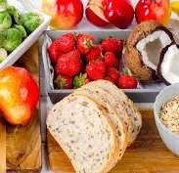
Vezelverrijkt dieet (obstipatie tegen gaan)
Veel vezels in volkorenproducten (zilvervliesrijst, volkoren brood, volkoren pasta, e.d) en (rauwe)groenten, stuks fruit

Slide 15
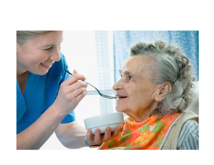
ondervoeding
ondervoeding komt bij ouderen veel voor.
oorzaken
gevolgen van ondervoeding bij ouderen
Vormen van ondervoeding:
te weinig voeding
ondervoeding t.g.v ziekte
ondervoeding door tekort aan 1 bepaald voedingsbestanddeel

Slide 16
voedingsstof vrije dieten
glutenvrij
lactosevrij
lactose komt ook voor in worst, soep, saus kant en klaar, dressings voor sla, snoep, koek, brood, ontbijtgranen
Een dieet dat erg ingewikkeld is

Slide 17
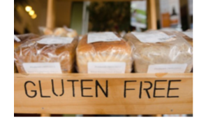
glutenvrij dieet
bij glutenintolerantie= coeliakie
klachten: buikpijn, diarree, vermoeidheid, gewichtsverlies
gluten is eiwit dat voorkomt in: tarwe, rogge, haver, gerst, spelt
gluten zitten niet in rijst, boekweit, maismeel

Slide 18
voeding met aangepaste consistentie
vloeibaar, gemalen
bij kauw- en slikproblemen
aandacht voor de presentatie:
niet alles hoeft gemalen, soms volstaat fijnprakken en toevoegen van extra jus/saus
bij malen aardappels, groente en vlees gescheiden op het bord serveren, om onsmakelijk uiterlijk tegen te gaan
brood kan door pap vervangen worden

Slide 19
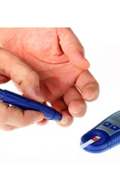
dieet bij diabetes mellitus
koolhydraten verspreiden over de dag
voldoende voedingsvezel
beperk verzadigd vet
bij overgewicht: energiebeperkt dieet

Slide 20
Quiz
In dieetmargarine zit evenveel vet als in roomboter.
0 juist
0 onjuist
Plantaardig vet is beter dan dierlijk vet omdat in alle plantaardig vet veel onverzadigd vet zit.
0 juist
0 onjuist
Paté is minder vet dan schouderham.
0 juist
0 onjuist
De aanduidingen jong, jong belegen en oud op kaas zeggen iets over de hoeveelheid vet die in kaas zit.
0 juist
0 onjuist

Slide 21
Als er op een product ‘light’ staat, kunt u dat beter nemen omdat hier minder vet in zit.
0 juist
0 onjuist
De eerste drie ingrediënten op een verpakking van selderiesalade zijn: knolselderij, plantaardige olie en water. Dit betekent dat de fabrikant de belangrijkste ingrediënten op alfabetische volgorde heeft gezet.
0 juist
0 onjuist
Als u minder vet wilt beleggen, kunt u beter kiezen voor sandwichspread dan voor pindakaas.
0 juist
0 onjuist
Yogonaise is minder vet dan fritessaus.
0 juist
0 onjuist

Slide 22
In vis zit meer onverzadigd vet dan in vlees.
0 juist
0 onjuist
In halfvolle melk zit niet alleen minder vet dan in volle melk, maar ook minder eiwit en kalk.
0 juist
0 onjuist

